Slide 1
易校园—— 项目系统设计与数据库设计
@FutureOfLight
组员姓名：胡成宇 张启荣 林国钦 温俊欣 黄槟鸿
邱炜旭 王星雨 叶艳玲 吴姗姗 邹旖

Slide 2
01
说明书内容展示
Content
02
团队项目预期开发计划
03
问题回答
04
工作流程与分工

Slide 3
说明书内容展示
01
《系统设计说明书》
《数据库设计说明书》

Slide 4
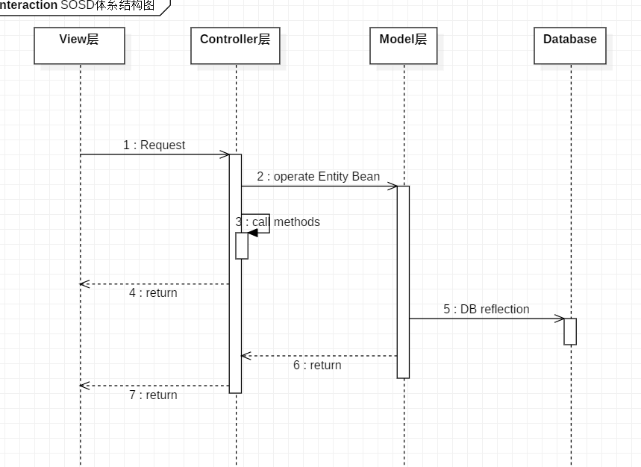
《系统设计说明书》体系结构设计
系统设计模式
本系统的设计主要是基于MVC设计模式，M代表模型Model，V代表视图View，C代表控制器Controller。MVC设计模式将系统分为三层，层与层之间又通过一定的模式联系，使数据实体、业务逻辑与呈现视图分离，同时降低耦合性、提高重用性和可维护性。
体系结构图

Slide 5
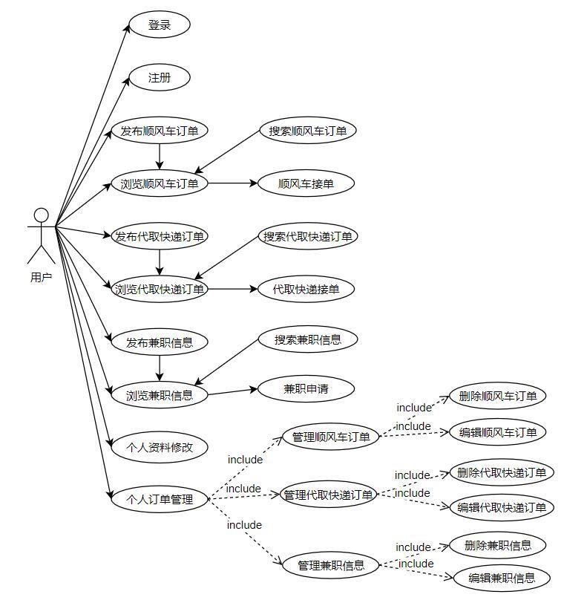
《系统设计说明书》功能模块设计
功能层次图
：
用户模块

Slide 6
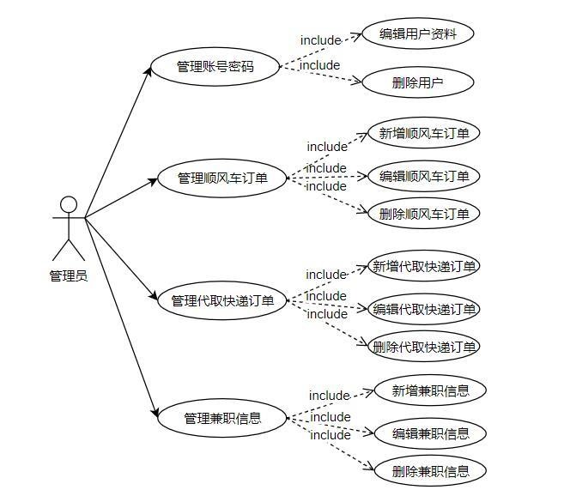
《系统设计说明书》功能模块设计
功能层次图
：
管理员模块

Slide 7
《系统设计说明书》网站功能模块设计
功能名称 | 功能描述 |  | 权限 | 备注
1.首页 | 首页设置轮播图展示易校园概览，并且设置登录注册入口 |  | 所有人
2.注册 登陆 | 2.1普通用户注册 | 用户使用手机号进行注册 | 所有人 | 普通用户登陆后，跳转至网站用户界面，管理员登陆后可选择跳转至管理员端。
 | 2.2普通用户登陆 | 用户使用手机号登陆 | 注册用户
 | 2.3管理员登陆 | 管理员使用管理员账号登陆 | 管理员
3.顺风车 | 3.1顺风车订单列表 | 展示订单的部分信息，设置分类查看，以底色区分发布者乘客和骑手类型 | 所有人 | 点击“查看详情”进入详情页查看详细信息
 | 3.2发布新订单 | 顺风车订单发布 | 注册用户 | 订单用户分为乘客和骑手，订单发布信息不同
 | 3.3接单操作 | 在详情页，用户进行接单操作 | 注册用户 | 接单后可获取对方的联系方式和其他信息

Slide 8
《系统设计说明书》网站功能模块设计
功能名称 | 功能描述 |  | 权限 | 备注
4.快递 代取 | 4.1订单列表 | 展示订单的部分信息和订单搜索功能 | 所有人 | 点击“查看详情”进入详情页查看详细信息
 | 4.2订单发布 | 发布快递代取订单 | 注册用户
 | 4.3接单操作 | 在详情页，用户进行接单操作 | 注册用户 | 接单前只能获取不涉及用户财产的信息，接单后可后去必备信息
5.校园 兼职 | 5.1订单列表 | 展示订单的部分信息和搜索栏 | 所有人 | 点击“查看详情”进入详情页查看详细信息
 | 5.2订单发布 | 发布快递代取订单 | 注册用户
 | 5.3兼职申请 | 在详情页，用户填完信息进行兼职申请 | 注册用户 | 申请后订单状态变更为“已申请”
6.个人 主页 | 6.1个人资料 | 个人资料页显示用户的手机号、用户名、身份证号、姓名等消息。 | 注册用户 | 提供个人信息修改和密码修改服务
 | 6.2我的订单 | 显示用户发布或接收的订单，便于用户查看 | 注册用户 | 在详情页，用户可以对订单进行修改与删除。但对于已被接单的订单，用户无 法修改，需与接单者取得联系
 | 6.3帮助 | 遇到困难，通过“帮助”进行联系 | 注册用户

Slide 9
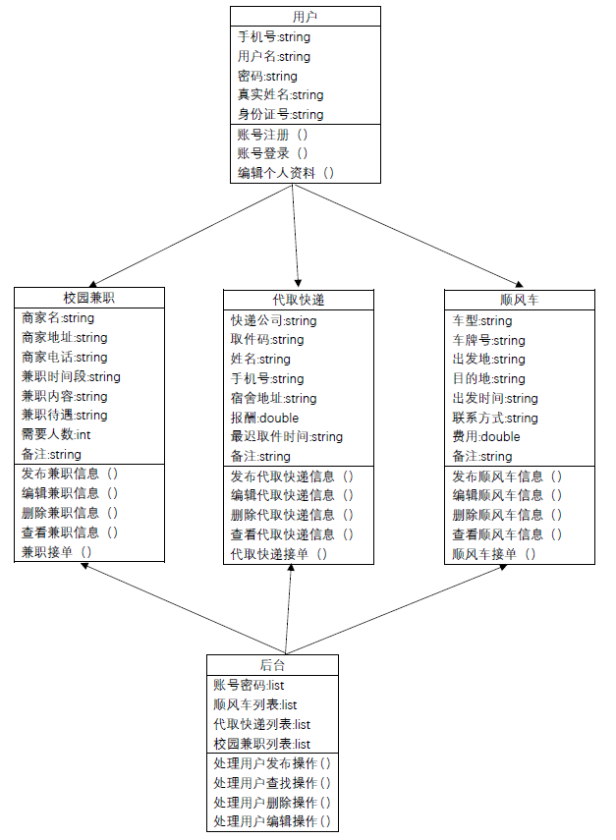
《系统设计说明书》网站功能模块设计
管理员功能模块设计
功能名称 | 功能介绍 | 备注
1. 管理资料 | 管理人员对用户资料进行管理 | 管理员
2. 管理订单 | 管理人员对订单进行管理 | 管理员
类设计

Slide 10
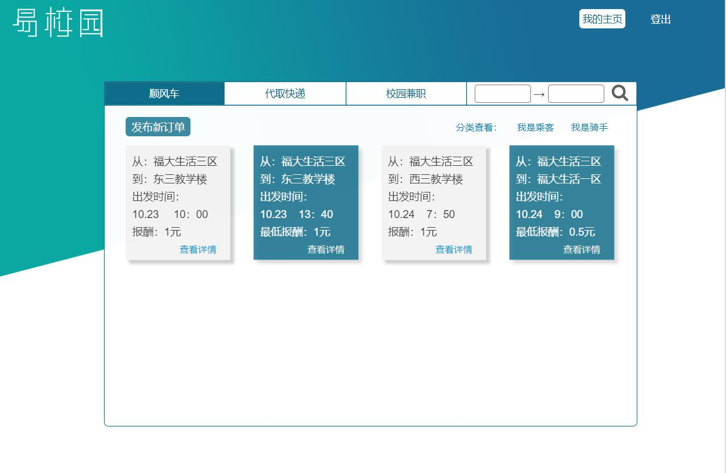
《系统设计说明书》界面设计
用户端界面设计设计上次报告已经展示，这里简略展示几张

Slide 11
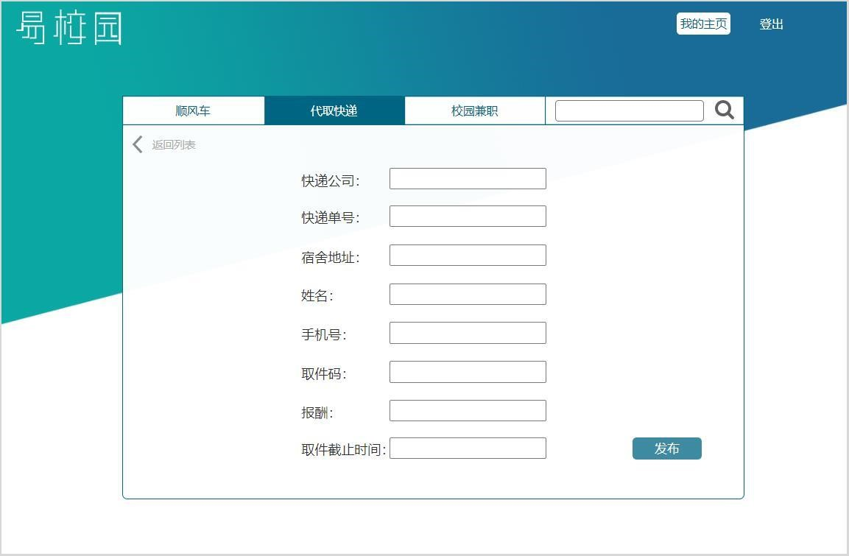
《系统设计说明书》界面设计

Slide 12
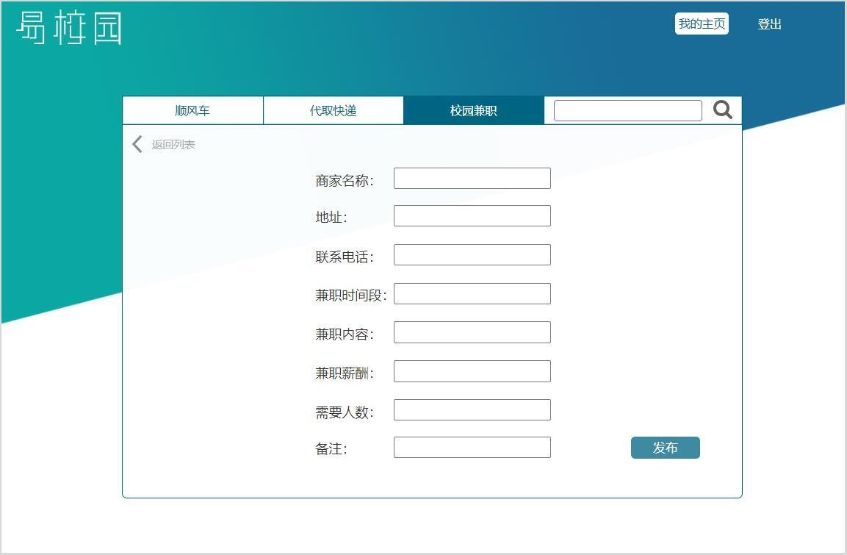
《系统设计说明书》界面设计

Slide 13
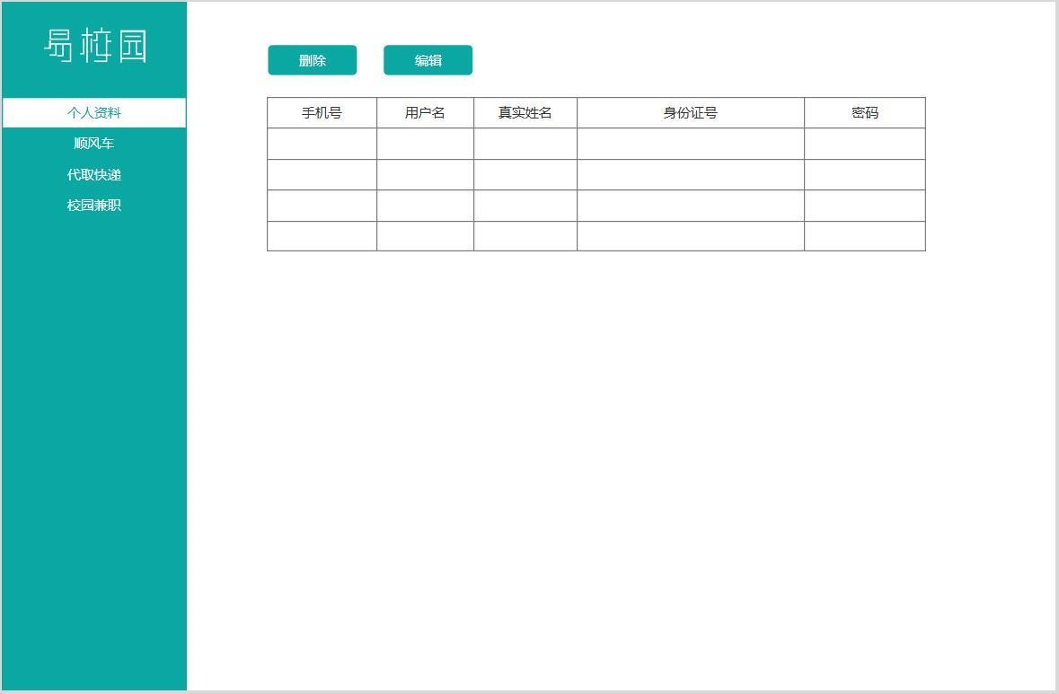
《系统设计说明书》界面设计

Slide 14
《系统设计说明书》验收标准
模块 | 功能 | 序号 | 操作 | 预期结果 | 验收情况
首页 | 轮播图 | 1 | 查看轮播图 | 轮播图播放正常
登录与注册 | 登录 | 2 | 浏览登录页面 | 页面完整且有提示
 |  | 3 | 输入正确的账号和密码 | 登录成功，跳转首页
 |  | 4 | 输入错误的账号或密码 | 登录不成功，显示“账号或密码错误”提示
 | 注册 | 5 | 浏览注册页面 | 页面完整且有提示
 |  | 6 | 输入尚未注册的身份证号、姓名、密码等个人信息 | 注册成功，跳转登录页面
 |  | 7 | 输入已注册过的身份证号或手机号 | 注册失败，显示“账号已注册”提示
 |  | 8 | 输入的个人信息格式不符合要求 | 注册失败，显示“信息格式有误”提示

Slide 15
模块 | 功能 | 序号 | 操作 | 预期结果 | 验收情况
顺风车 | 发布 | 9 | 浏览发布页面 | 页面完整且有提示
 |  | 10 | 无车用户填写出发地、目的地、联系方式等内容后发布订单 | 订单发布成功
 |  | 11 | 有车用户填写车型、联系方式等内容后发布订单 | 订单发布成功
 |  | 12 | 部分必填内容未填或格式错误 | 订单发布失败，并提示
 | 查询 | 13 | 输入关键字查询 | 查询成功，显示结果；查询失败，显示提示
 | 浏览 | 14 | 查看已发布的顺风车信息 | 页面完整，显示正常
 |  | 15 | 按分类查看顺风车信息 | 页面完整，显示正常
 | 接单 | 16 | 点击接单，填写相关信息 | 接单成功，订单状态更改
 |  | 17 | 由于浏览时间过长，该订单已被别人接单时点击接单 | 接单失败并提示
校园兼职 | 发布 | 18 | 浏览发布页面 | 页面完整且有提示
 |  | 19 | 商家正确填写兼职时间段、内容、待遇、人数等内容后发布 | 订单发布成功
 |  | 20 | 商家填写信息时，部分必填内容未填或格式错误 | 订单发布失败，并提示
 | 查询 | 21 | 输入关键字查询 | 查询成功，显示结果；查询失败，显示提示
 | 浏览 | 22 | 查看已发布的兼职信息 | 页面完整，显示正确
 | 申请 | 23 | 点击申请 | 申请成功，人数已满则更改订单状态
 |  | 24 | 申请人数已满时，点击申请 | 接单失败并提示

Slide 16
模块 | 功能 | 序号 | 操作 | 预期结果 | 验收情况
代取快递 | 发布 | 25 | 浏览发布页面 | 页面完整且有提示
 |  | 26 | 需取件的用户正确填写快递公司、取件码、宿舍地址等内容后发布 | 订单发布成功
 |  | 27 | 用户填写信息时，部分必填内容未填或格式错误 | 订单发布失败，并提示
 | 查询 | 28 | 输入关键字查询 | 查询成功，显示结果；查询失败，显示提示
 | 浏览 | 29 | 查看已发布的代取快递信息 | 页面完整，显示正确
 | 接单 | 30 | 点击接单 | 接单成功，订单状态更改
 |  | 31 | 由于浏览时间过长，该订单已被别人接单时点击接单 | 接单失败并提示
我的订单 | 查看 | 32 | 点击查看历史订单 | 页面完整，显示正确
 | 编辑 | 33 | 暂未有人接单或申请时，点击编辑已发布的订单并正确提交修改 | 修改成功
 |  | 34 | 若已有人接单或申请时，点击编辑订单 | 无法编辑，提示与接单人联系
 | 删除 | 35 | 暂未有人接单或申请时，发布者点击删除订单 | 删除成功
 |  | 36 | 若订单尚未完成时，发布者点击删除订单 | 无法删除，提示与接单人联系
个人资料 | 查看 | 37 | 点击查看个人资料 | 页面完整，显示正确
 | 编辑 | 38 | 点击修改，对手机号、用户名等进行编辑 | 修改成功
 |  | 39 | 编辑时，部分资料格式错误 | 修改失败并提示
关于我们 | 联系我们 | 40 | 点击“帮助” | 显示相关信息
后台管理 | 查看 | 41 | 点击相应模块按钮 | 显示对应模块内容列表
 | 编辑 | 42 | 正确编辑订单内容 | 编辑成功
 |  | 43 | 编辑时，部分必填内容未填或格式错误 | 编辑失败，并提示
 |  | 44 | 编辑时订单已被删除 | 编辑失败，并提示
 | 删除 | 45 | 点击删除按钮 | 删除成功
 |  | 46 | 自动删除超时订单 | 删除成功

Slide 17
《数据库设计说明书》外部设计
标识符和状态
本系统采用 Navicat为基本开发工具，数据库名称为 yxy。
数据库共7个表，表名分别为user ,car, jianzhi, kd, u_k_rel, u_c_rel, u_s_rel
使用它的软件
本数据库支持MySql等数据库管理系统
约定
字段名：一般以中文英译为名，多重意思每个英文单词间用"_"隔开。
所有数据表第一个字段都是系统内部使用主键列，自增字段，不可空，名称为：id，确保不把此字段暴露给最终用户；用户实体与应用系统的对应关系的主键以id作为主键类型。

Slide 18
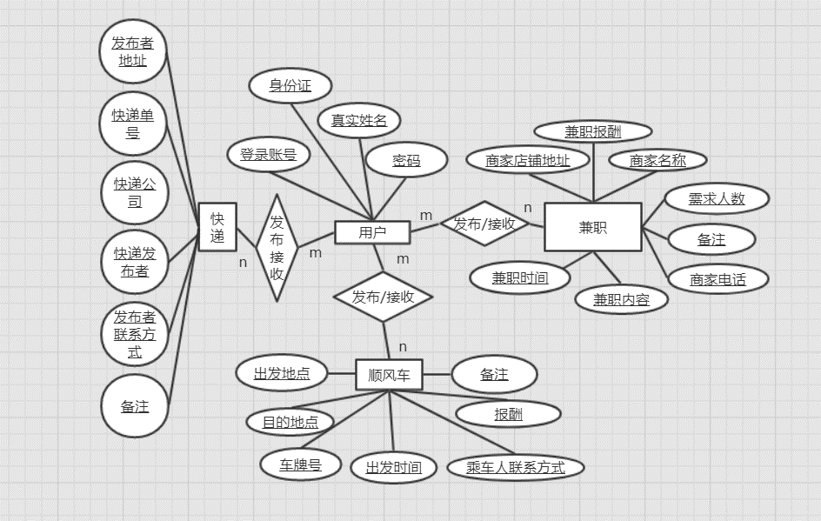
《数据库设计说明书》概念结构设计
A.用户：id标识、用户名、密码、真实姓名、身份证号 五个属性，其中id作为主键。
B.兼职类表：id标志 商家名称、商家地址、商家电话、兼职时间、兼职内容、兼职报酬、需求人数、备注
C.顺风车类表：id标志、车类型、车牌号、出发时间、出发地点、到达地点、联系方式、报酬、备注
D.快递类表：id标志、快递单号、快递报酬、快递公司、联系方式、发布人姓名、发布人地址、最迟时间、备注
E.用户-兼职：用户id、兼职类id
F.用户-顺风车：用户id、顺风车id
G.用户-快递：用户id、快递id

Slide 19
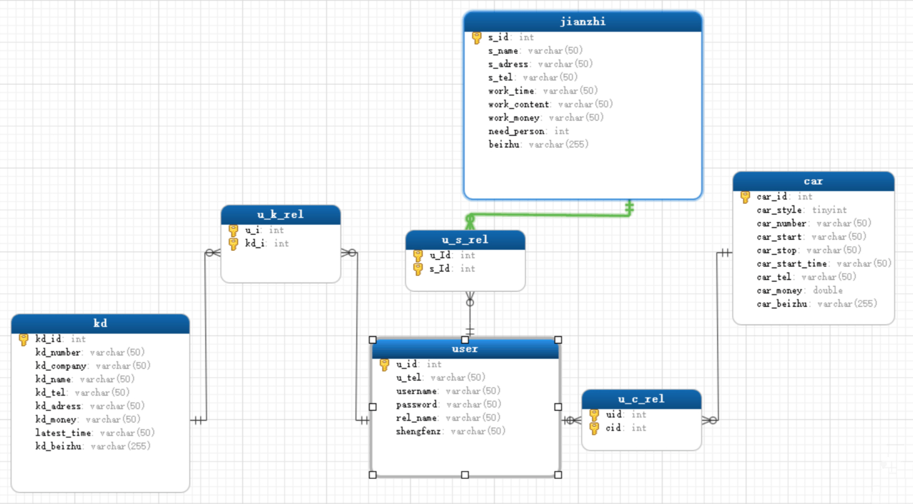
《数据库设计说明书》逻辑结构设计

Slide 20
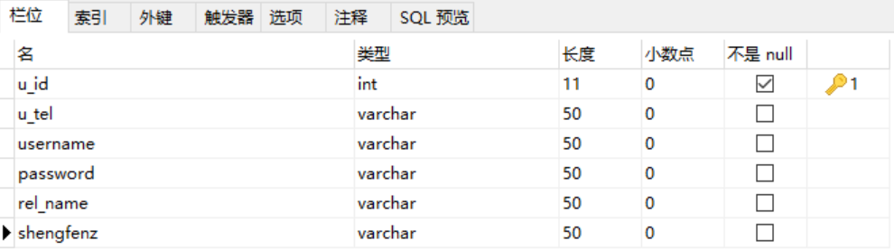
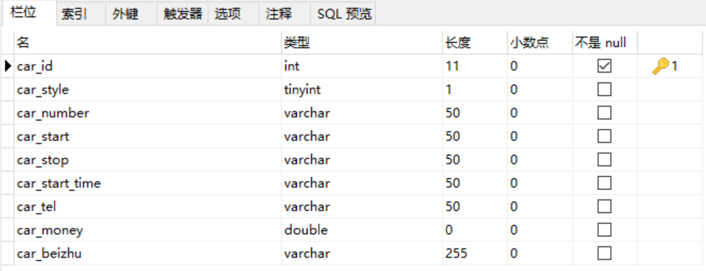
《数据库设计说明书》物理结构设计
用户数据表
顺风车数据表

Slide 21
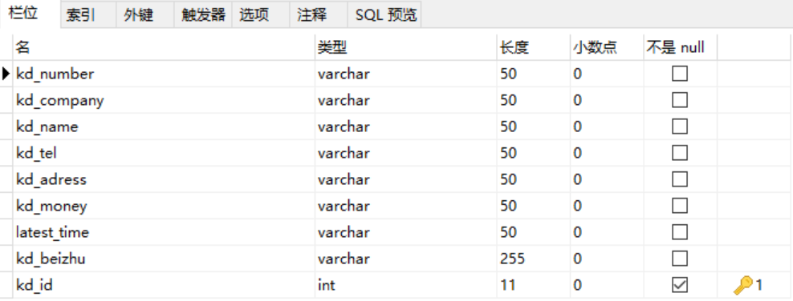
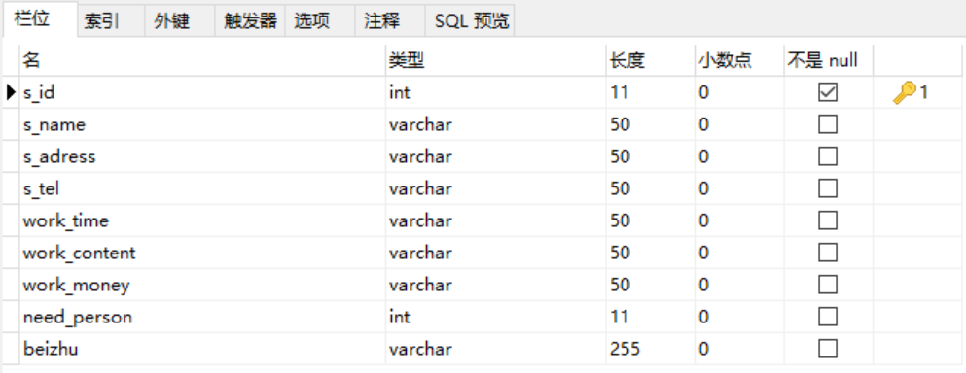
《数据库设计说明书》物理结构设计
快递数据表
兼职数据表

Slide 22
《数据库设计说明书》数据字典设计
表名 | 用户数据表（user）
描述 | 记录用户信息
字段 | 类型 | 可为null | 备注
u_id | int | N | 主键，用于统计，标记
u_tel | varchar(50) | N | 手机号
username | varchar(50) | N | 用户名
password | varchar(50) | Y | 用户密码
rel_name | varchar(50) | Y | 用户真实姓名
shengfenz | varchar(50) | Y | 身份证号码
表名 | 快递数据表（news）
描述 | 记录所发布的快递信息
字段 | 类型 | 可为null | 备注
kd_id | int | N | 主键，用于统计，标记
Kd_number | varchar(50) | N | 快递取件码
Kd_company | varchar(50) | Y | 快递公司
Kd_name | varchar(50) | N | 快递发布者
Kd_tel | varchar(50) | N | 发布者联系方式
Kd_adress | varchar(50) | N | 发布者地址
Kd_beizhu | varchar(50) | N | 备注
Kd_money | double | N | 报酬
Latest_time | varchar(50) | Y | 取快递的最迟时间

Slide 23
《数据库设计说明书》数据字典设计
表名 | 兼职数据表格
描述 | 记录发布的兼职信息
字段 | 类型 | 可为null | 备注
s_id | int | N | 主键，兼职id（标记）
s_name | varchar(50) | N | 商家名称
s_adress | varchar(50) | N | 商家店铺地址
s_tel | varchar(50) | Y | 商家电话
work_time | varchar(50) | Y | 兼职时间
work_content | varchar(50) | N | 兼职内容
work_money | varchar(50) | N | 兼职报酬
need_person | varchar(50) | N | 需求人数
beizhu | varchar(50) | N | 备注
表名 | 顺风车数据表格
描述 | 记录顺风车发布信息
字段 | 类型 | 可为null | 备注
car_id | int | N | 主键，用于统计
car_style | varchar(50) | N | 车型
car_number | varchar(50) | N | 车牌号
car_start | varchar(50) | N | 出发地点
car_stop | varchar(50) | N | 目的地点
car_start_time | varchar(50) | N | 出发时间
car_tel | varchar(50) | Y | 乘车人联系方式
car_money | double | Y | 报酬
car_beizhu | varchar(50) | Y | 备注

Slide 24
《数据库设计说明书》安全保密设计
使用者在使用此数据库时，由于不同的访问者的登陆号码不同，且增加了密码设置，故相当于对于数据的访问设置了权限，所以数据可以说是安全的。
管理员的权限最大，可以控制所有的数据。

Slide 25
《数据库设计说明书》数据库验证验收标准
数据库数据体的验收
1、保证每列的原子性，即要符合第一范式。
2、表中应该避免可为空的列
3、表中记录应该有一个唯一的标识符。
4、数据库对象要有统一的前缀名。
5、尽量只储存单一实体类型的数据。

Slide 26
《数据库设计说明书》数据库验证验收标准
数据库安全性的验收
1、用户标识和鉴别：该方法由系统提供一定的方式让用户标识自己的名字或身份。每次用户要求进入系统时由系统进行核对，通过鉴定后才提供系统的使用权。
2、存取控制：通过用户权限定义和合法权检查确保只有合法权限的用户访问数据库，所有未被授权的人员无法存取数据。例如C2级中的自主存取控制(I)AC)，Bl级中的强制存取控制(M．AC)。表中记录应该有一个唯一的标识符。
3、视图机制：为不同的用户定义视图，通过视图机制把要保密的数据对无权存取的用户隐藏起来，从而自动地对数据提供一定程度的安全保护。
4、审计：建立审计日志，把用户对数据库的所有操作自动记录下来放人审计日志中，DBA可以利用审计跟踪的信息，重现导致数据库现有状况的一系列事件，找出非法存取数据的人、时间和内容等。
5、数据加密：对存储和传输的数据进行加密处理，从而使得不知道解密算法的人无法获知数据的内容。

Slide 27
团队项目预期开发计划
02
团队项目预期开发计划时间安排
团队项目预期开发计划分工安排

Slide 28
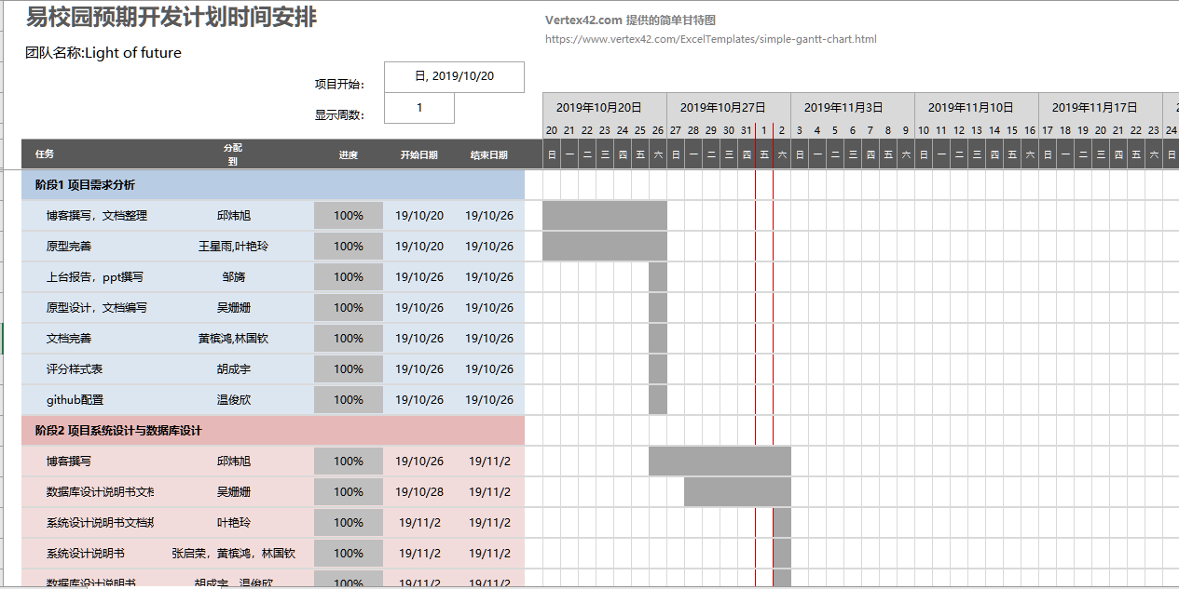
预期开发计划时间安排

Slide 29
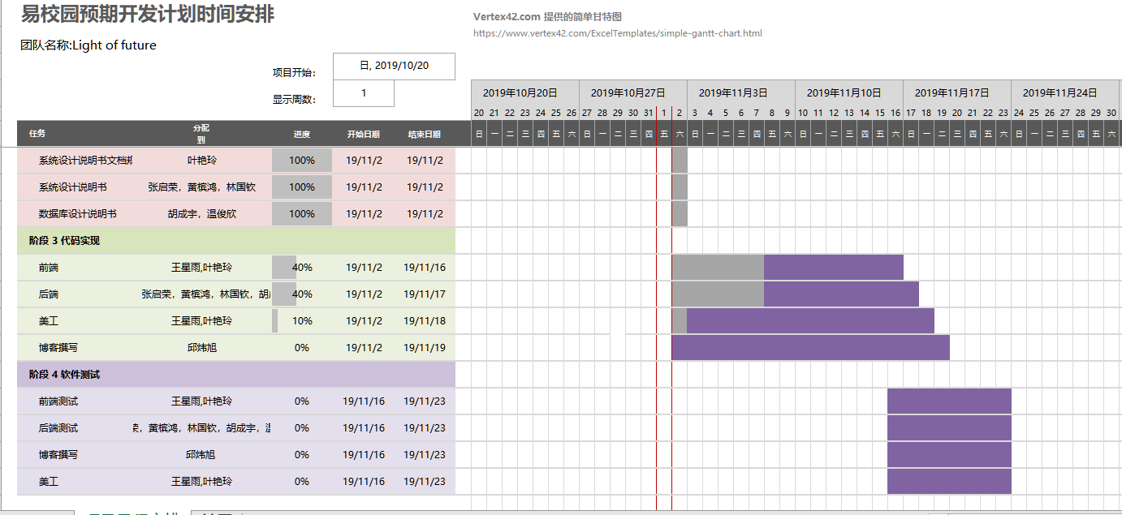
预期开发计划时间安排

Slide 30






预期开发计划分工安排
胡成宇
叶艳玲 王星雨
校园兼职模块
前台前端界面实现
温俊欣 张启荣
吴姗姗 邹旖
校园顺风车模块
后台前端界面实现
林国钦 黄槟鸿
邱炜旭
校园快递代取
文档编辑

Slide 31
问题回答
03
回答上次需求分析作业中其他队伍在评审表中给项目提出的问题，或解决问题的思路

Slide 32
问题回答
“
安全、诚信问题
同学选择去商家兼职，如何确保同学的的人身安全和正常的报酬？
接单人员的诚信问题以及安全问题如何解决，未做具体叙述
售后问题不明确
接任务的人的信誉问题
假如受到财产侵害等欺诈行为，用户如何维权？
如何保证兼职收入能获得
发布者与接单者之间联系与安全性怎么保障
Answer
我们会设置信誉分机制，用户可以举报其他用户，通过审核后降低被举报用户信誉分，信誉分过低的用户会进入黑名单。
除此之外，如遇到严重的人身安全问题及兼职报酬克扣问题建议报警处理

Slide 33
问题回答
Answer
社区管理员：负责审核商家的入驻、用户的举报和订单的发布，每天轮播消息的增删改查。
服务器：负责项目的部署，以及对请求的接收和对界面的相应
“
没有考虑自己社区管理员的任务、服务器的任务
(手机信息收发等)
“
如何保证用户信息真实性？
Answer
注册时绑定手机，会发送手机验证码验证。

Slide 34
问题回答
Answer
系统便利性由网页高自适应性、较快的响应速度保证; 信息集中在平台管理，便于检索、查看。
“
便利性如何保证？
“
对于发布兼职职位的商家是否能够保证资质及安全性，如何体现
Answer
对商家进行人工审核，同时采用信誉分机制。

Slide 35
工作流程与分工
04
工作流程
组员分工
组员贡献度比例

Slide 36
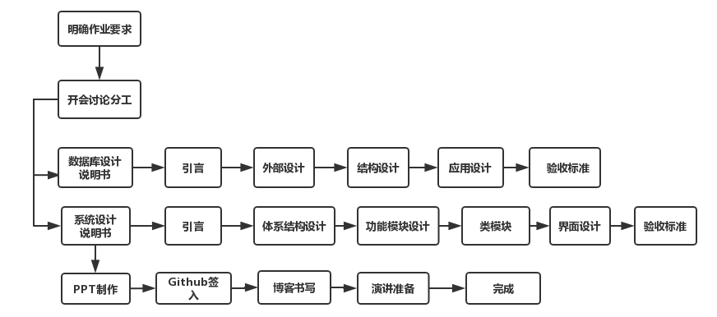
工作流程

Slide 37
组员分工
胡成宇：《数据库设计说明书》
逻辑结构设计、物理结构设计、运用设计
叶艳玲：ppt制作、工作流程图绘制
王星雨：ppt制作、博客框架
张启荣：《系统设计说明书》
吴姗姗：数据库设计说明书文档规范
温俊欣：《数据库设计说明书》
邹旖：系统设计说明书文档规范
林国钦：《系统设计说明书》
邱炜旭：博客撰写、预期开发计划时间安排
黄槟鸿：ppt演讲、答辩

Slide 38
12%
12%
12%
7%
12%
贡献度比例
胡成宇
张启荣
林国钦
黄槟鸿
温俊欣
9%
7%
7%
11%
11%
邱炜旭
吴姗姗
邹旖
王星雨
叶艳玲

Slide 39
感谢您对我们项目的关注

